Slide 1
初中历史九年级
第17课 民族团结、祖国统一和国防、外交
（复习）

Slide 2

中国历史专题复习
民族团结、祖国统一
和
国防、外交
新中国

Slide 3

＊通过民族区域自治制度，认识各民族共同团结奋斗、共同繁荣发展的重要意义
＊了解香港、澳门回归和海峡两岸关系改善的史实，认识祖国统一是历史的必然趋势。
＊通过新中国成立60周年庆典阅兵仪式上展出的武器装备，了解国防和军队建设的成就。
＊了解中国恢复在联合国合法席位和中美建交等史实，知道中国独立自主的和平外交政策。
课程标准

Slide 4
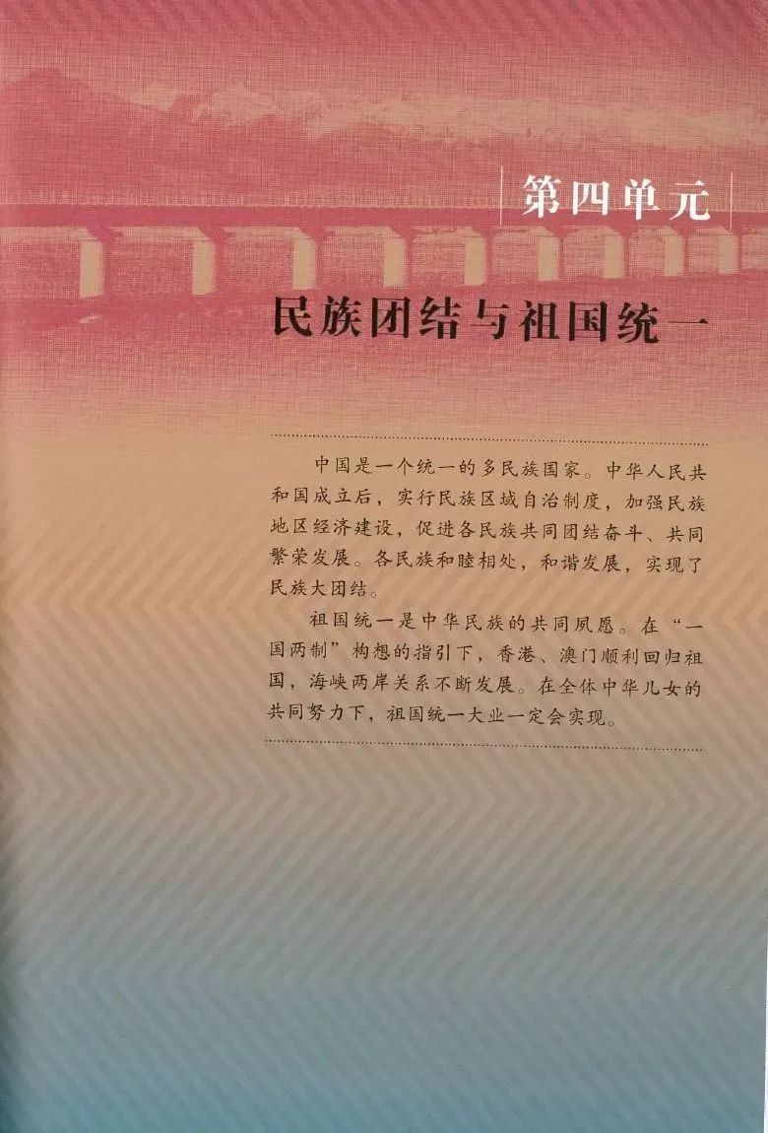
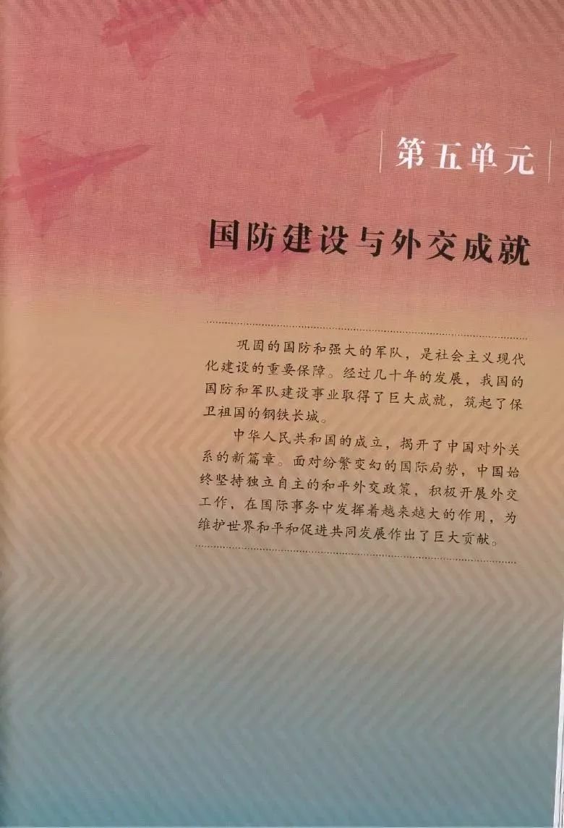
【单元综述】
民族区域自治制度
“一国两制”
独立自主的和平外交政策

Slide 5
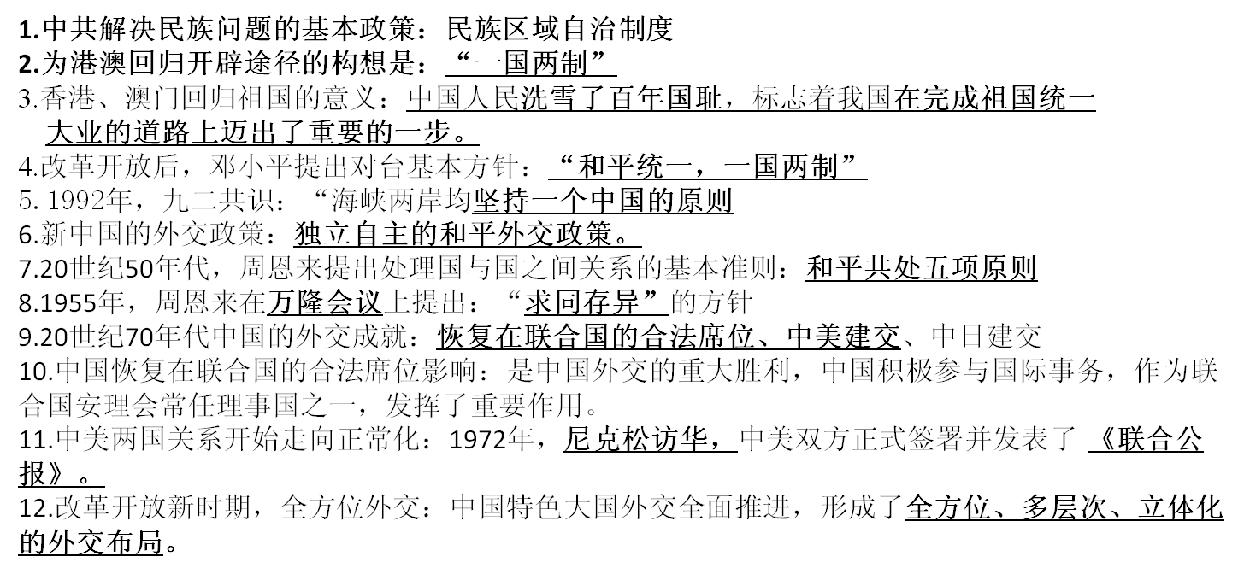
【快速记忆】
记忆学案知识清单的重点内容。（时间：5分钟）

Slide 6
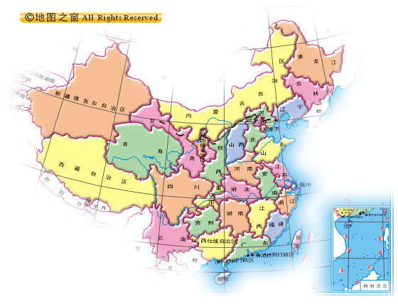
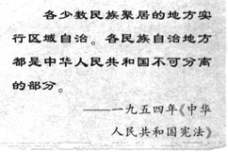
【材料研读】
民族团结
新疆维吾尔
自治区
1955年10月1日
宁夏回族自治区195８年10月25日
内蒙古自治区1947年5月1日
广西壮族自治区1958年3月5日
西藏自治区1965年9月9日
民族区域自治制度
我国的一项基本政治制度

Slide 7

考点延伸-历代中央政府对西藏、新疆的管辖
对西藏
《钦定藏内善后章程》
金瓶掣签制度
噶厦政府
文成公主入藏
宣政院
册封“达赖喇嘛”
册封“班禅额尔德尼”
驻藏大臣
西藏和平解放
西藏自治区
唐太宗
元朝
顺治
康熙
雍正
乾隆
1951
1965
对新疆
安西都护府；北庭都护府
新疆维吾尔自治区
西域都护
平定准葛尔叛乱
平定大小和卓叛乱
设伊犁将军
左宗棠收复新疆
新疆行省建立
西汉
唐朝
元朝
康熙
乾隆
1876—1878
1884
1955
西藏、新疆自古以来就是中国领土不可分割的一部分。

Slide 8
考点延伸-促进西藏发展的相关措施
时期 | 措施 | 影响
1951年
一五计划
1959年
1965年
20世纪末
2006年
西藏和平解放
祖国大陆获得统一，各族人民实现大团结
修建了川藏、青藏、新藏公路
密切内地与边疆地区的联系
实行民主改革和社会主义改造
废除封建剥削，迈进社会主义社会
对维护民族团结、巩固祖国统一和促进少数民族地区发展具有重大意义
设立西藏自治区
国家实行西部大开发战略
加强了西藏与内地的联系，进一步促进少数民族地区的发展
青藏铁路全线通车

Slide 9


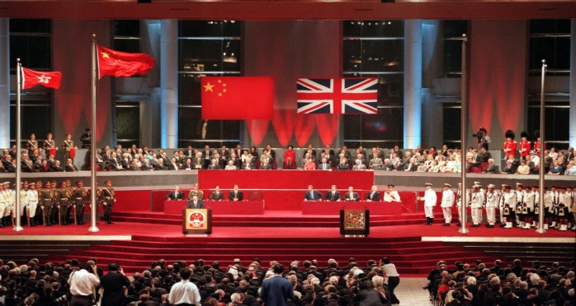
【材料研读】
祖国统一
1997年7月1日，中国对香港恢复行使主权，中华人民共和国香港特别行政区正式成立
1997年7月1日

Slide 10


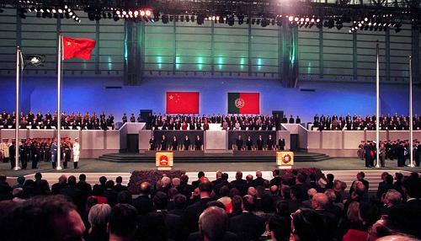
1999年12月20日，中国正式恢复对澳门行使主权，中华人民共和国澳门特别行政区正式成立
1999年12月20日

Slide 11
香港、澳门回归
原因
(1)根本原因：改革开放后中国综合国力增强、国际地位提高
(2)制度保障：“一国两制”构想的提出，为香港和澳门回归祖国开辟了途径
意义
港澳回归标志着中国人民洗雪了百年国耻，在完成祖国统一大业的道路上迈出了重要一步。

Slide 12
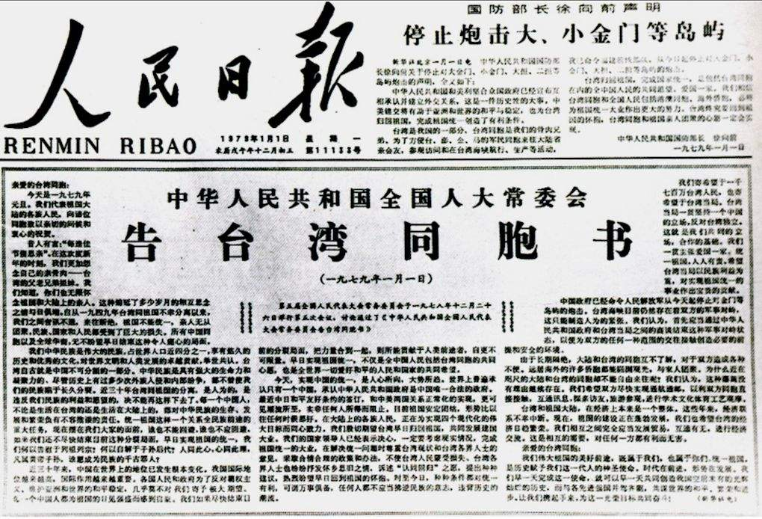
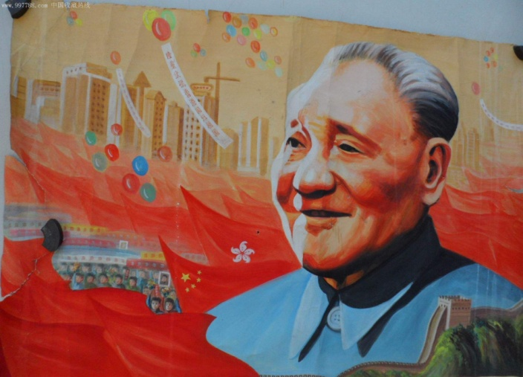
对台方针
在邓小平提出“一国两制”的科学构想基础上，形成了“和平统一、一国两制”的对台基本方针

Slide 13
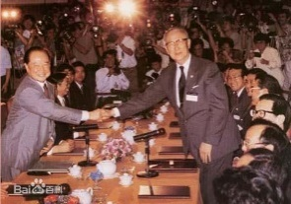
1992年，海峡交流基金会和海峡两岸关系协会达成“海峡两岸均坚持一个中国原则”的共识，即“九二共识”，海峡两岸关系的发展迈出了历史性的重要一步

Slide 14
考点延伸-历史上的台湾
加强了台湾与大陆的联系
台湾正式归属中央管辖
巩固东南海防，维护国家统一
捍卫国家主权和领土完整
孙权派卫温到达夷州
设台湾府，隶属福建省
澎湖巡检司
设台湾省
明末
1662年
1895年
1945年
1949年
三国-吴国
元朝
荷兰侵占台湾
郑成功收复台湾
1684年
1885年
抗日战争胜利，收复台湾
解放战争国民党败退台湾
《马关条约》割台湾给日本
第一次分离
回归
第二次分离
回归
第三次分离
台湾自古以来就是我国领土不可分割的一部分，海峡两岸同属中华民族，有共同的血缘和文化基础，统一是中国人民的共同心愿。

Slide 15
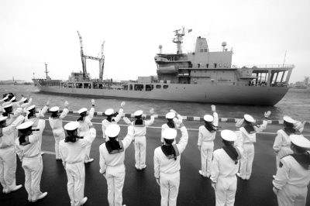
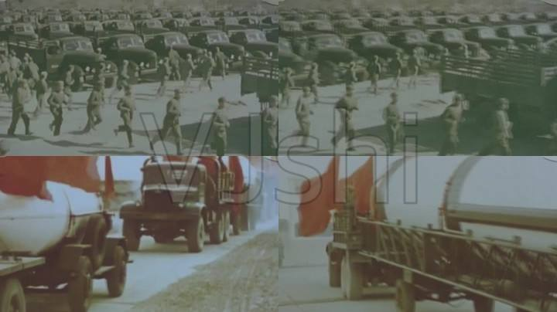
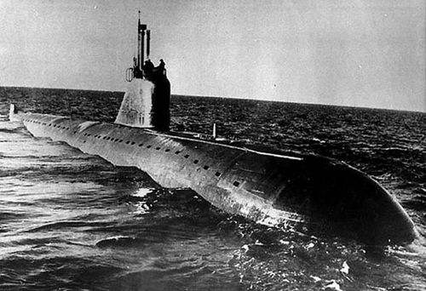
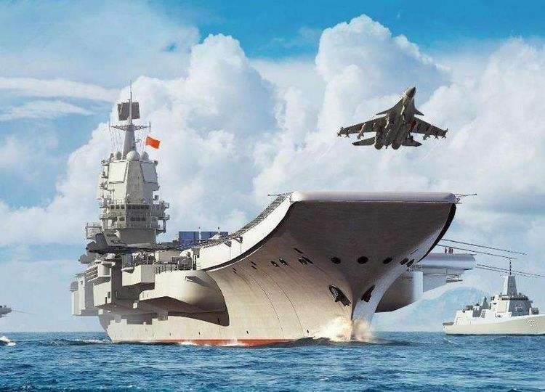
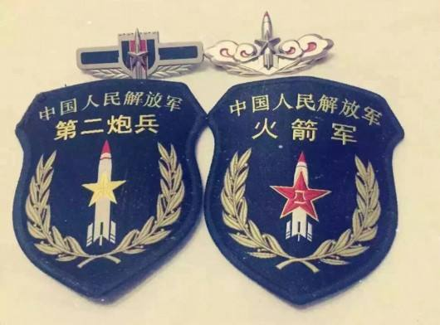
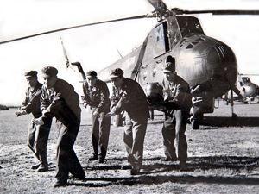
【材料研读】
国防建设
第一艘核潜艇装备我国海军
第二炮兵部队更名为火箭军
成立五大战区
第一艘航母“辽宁舰”交接入列
国防建设
第二炮兵部队组建
海军空军成立
1949
1966
1974
2012.9
2015
2016

Slide 16
考点延伸
陆军成立时间
1927年8月1日
南昌起义-建军节
军队名称
中国工农革命军
中国人民解放军
中国人民志愿军
中国工农红军
八路军、新四军
相关事件
秋收起义
井冈山会师
抗日战争
解放战争
抗美援朝
时期
土地革命战争时期
抗日战争时期
解放战争时期
抗美援朝时期
人民军队在中国共产党的领导下，历经艰难曲折，为中华民族的解放事业立下不朽功勋，为社会主义现代化建设提供了强有力的保障，筑起中华人民共和国的钢铁长城

Slide 17


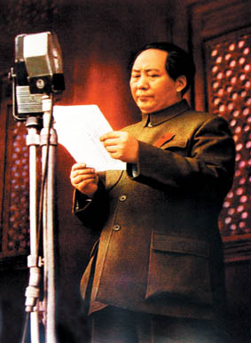
【材料研读】
外交成就
新中国的外交政策：
独立自主的和平外交政策
本政府为代表中华人民共和国全国人民的唯一政府。凡愿遵守平等、互利及互相尊重领土主权等项原则的任何外国政府，本政府均愿与之建立外交关系。

Slide 18
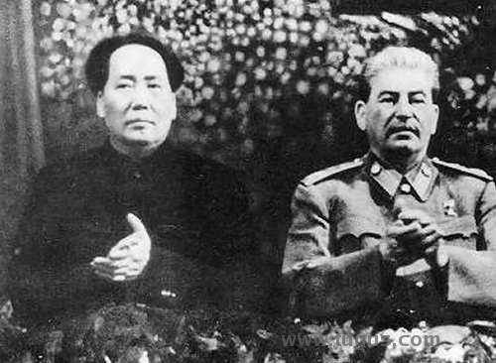
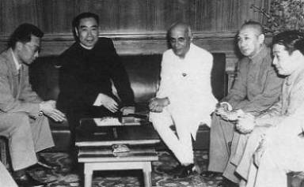
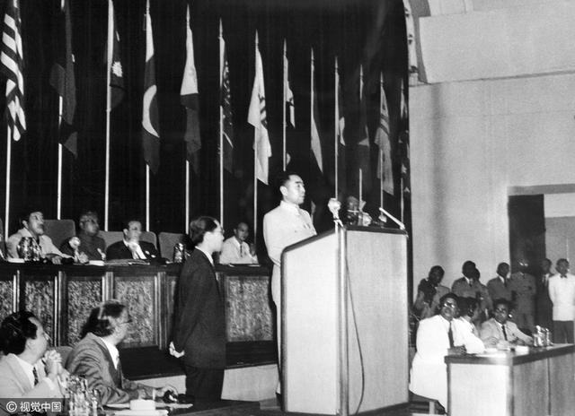
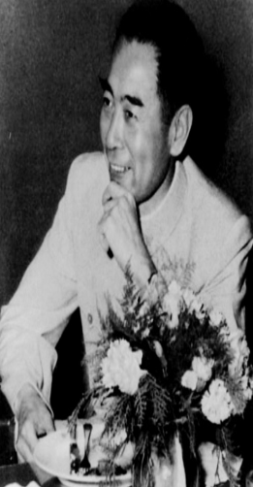
1949-50年代外交成就
1949-1950与苏联等十几个国建交
1953年提出和平共处五项原则
1955年参加万隆会议，提出“求同存异”
成为处理国与国之间关系的基本准则

Slide 19
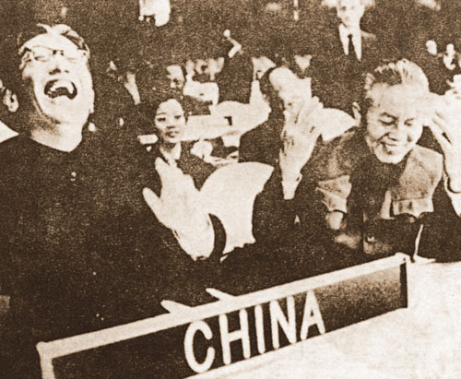
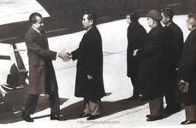
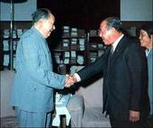
70年代外交成就
1971年中国恢复在联合国的合法席位
1972年尼克松访华《中美联合公报》中美关系正常化
1972年中日建交

Slide 20
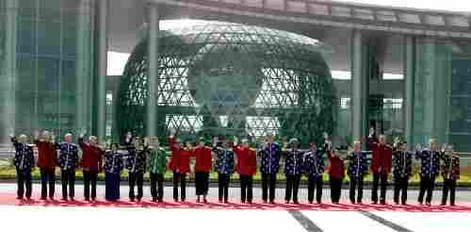
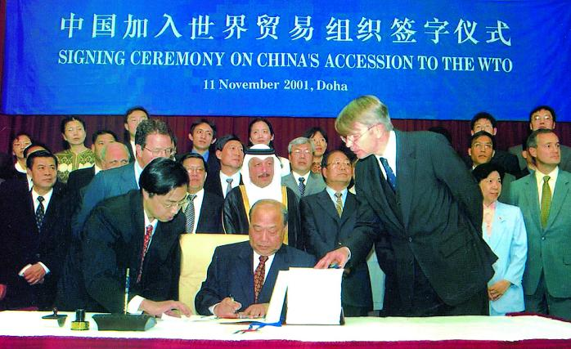
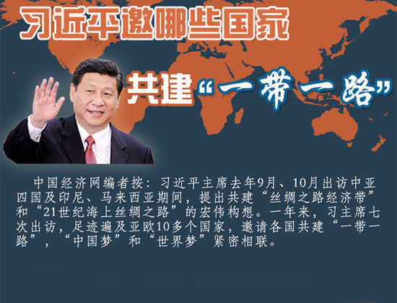
改革开放以后外交成就
上海APEC会议
构建人类命运共同体
全面推进中国特色大国外交

Slide 21
【实战演练】
请大家10分钟完成当堂检测非选择题部分
16、阅读材料，回答问题。
材料一 我们并不要求各人放弃自己的见解，因为这是实际存在的反映……我们应该承认，在亚非国家中是存在有不同的思想意识和社会制度的，但这并不妨碍我们求同和团结。
——周恩来（1955年）
材料一体现了周恩来在哪次国际会议上提出的什么方针？
会议：万隆会议；
方针：“求同存异”的方针。

Slide 22
材料二 一个更为显著的变化是在外交领域，在不断加深与亚、非、拉国家友谊的同时，二十世纪七十年代，新中国一步步打开西方世界的封锁，为国家发展开拓了新的空间。
——《筑梦中国》解说词
（2）请用两个事例说明，二十世纪七十年代，新中国外交“为国家发展开拓了新的空间”。
事例：（1）1971年，中国在联合国合法席位的恢复，有利于中国在国际事务中发挥更大的作用；
（2）1972年，中美双方签署《中美联合公报》，中美两国二十多年的对抗结束了，两国关系开始走向正常化；1979中美正式建立外交关系，中美关系正常化。

Slide 23
材料三 要推动教育合作，扩大互派留学生规模，提升合作办学水平。要发挥智库作用，建设好智库联盟和合作网络。在文化、体育、卫生领域，要创新合作模式，推动务实项目。要用好历史文化遗产，联合打造具有丝绸之路特色的旅游产品和遗产保护。
——摘自习近平“一带一路”高峰论坛开幕式主旨演讲
（3）根据材料三并联系现实，推进“一带一路”建设将会给我们的生活带来怎样的变化。
变化：增加出国留学的机会；方便出国旅游；提供更多的就业机会；方便对“一带一路”参与国的全面了解和学习等。

